Slide 1
Foreldremøte
23. April 2026

Slide 2
Vold i nære relasjoner
Erasmus+
Lesing
Skriving
Valg av Foreldrekontakter
Info fra FAU
Dialogspillet

Slide 3

VOLD
5-8% av barn opplever alvorlige former for vold (Norge 2025)
Ungdomsskolelever i Time rapporterer i 2025:
2% opplever vold mellom voksne hjemme.
3% opplever fysisk vold fra voksne
10-28 barn på Frøyland?
(planen er under revisjon)

Slide 4
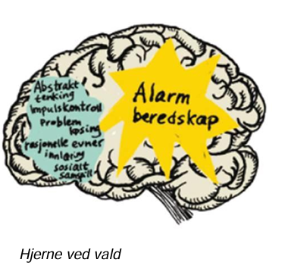
Hva er vold og konsekvenser
Bing Videos
Psykisk vold
Fysisk vold
Latent vold
Se/høre vold mot andre
Seksuell vold
Materiell vold
Hjerneutvikling
Læring, tenking
Sosial utvikling
Regulering og atferd
Psyksike lidelser
Søvn
Arv
Har du prøvd å pugge/huske verb mens du er skikkelig stressa?

Slide 5

Førebyggende arbeid
Skolen skal informere om skadevirkninger av å leve med vold I nære relajoner
Skolen skal følge med
Ved mistanke skal vi snakke med barn
Meldeplikt og plikt til å avverge
Det er hjelp å få
Hjemmesida
Time kommune: Familiesenteret, barnevernet, krisesenter
Alarmtelefon
For barn og unge
116 111

Slide 6
Erasmus+
Veke 18
Samarbeid med Frankrike

Slide 7

Tema er
Bærekraft
Med fokus på livet i/rundt havet.

Slide 8
Uke 18 – en annerledes uke
På skolen skal vi:
Lære om livet i havet
Bærekraft og hva vi kan gjøre for miljøet
Gå tur
Spise ute
Leik
Se film

Slide 9
Lesing

Slide 10

Bøker
Lydbok
Høytlesing
Pickatale (feide)
Elevene leser hver dag.

Slide 11
Skriving
Undertittel

Slide 12
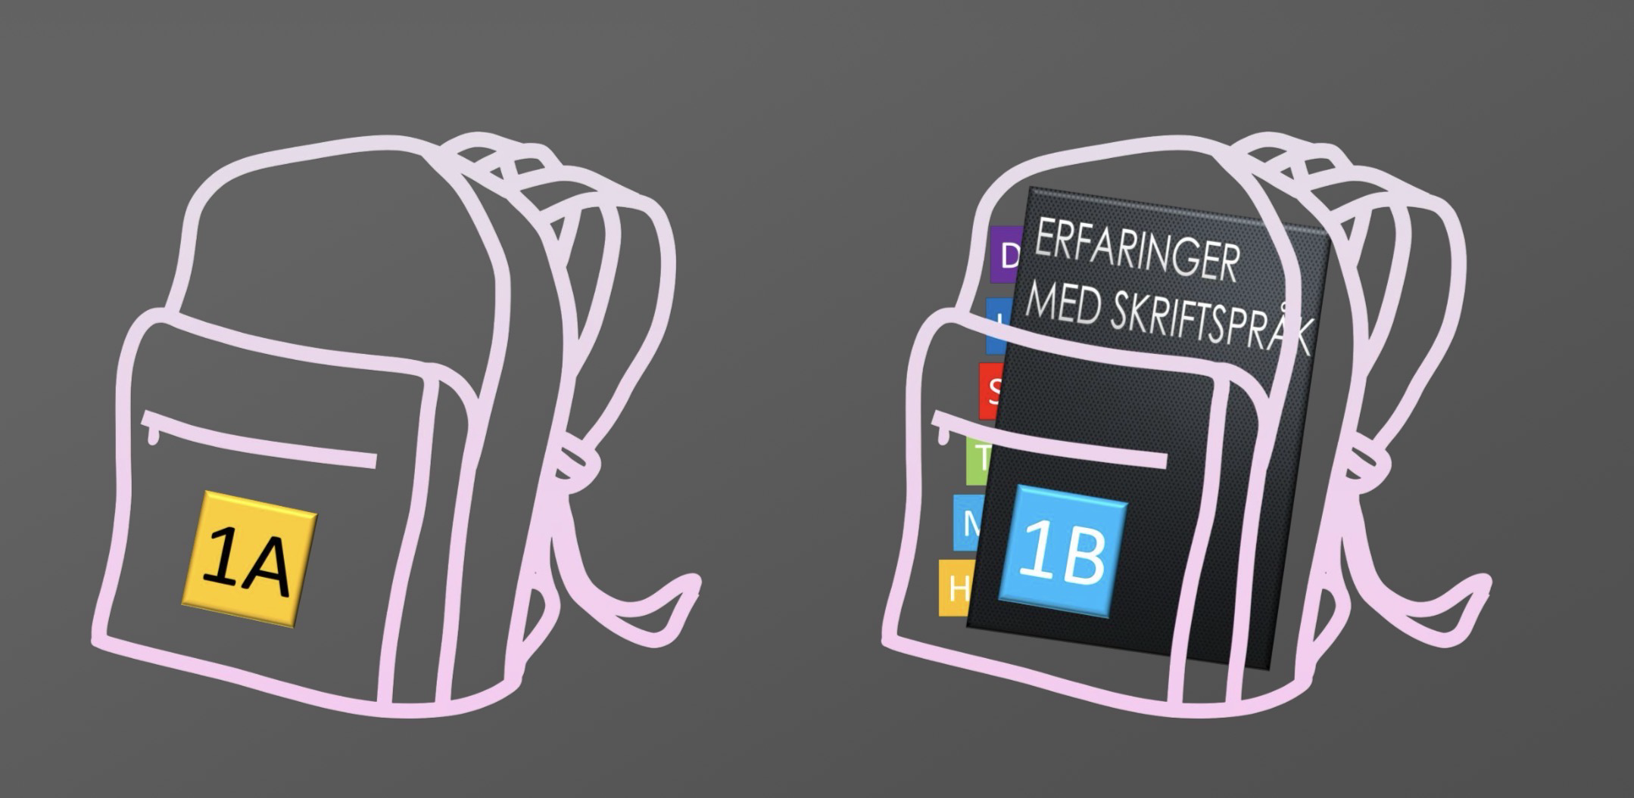
Forskjellig utgangspunkt
Elevene kommer til skolen med ulike erfaringer i forhold til skriving.
Elevene har ulikt utgangspunkt, og noen strever og har vansker med skriving.
Det er vår jobb som lærere å tilrettelegge for alle elevene.

Slide 13
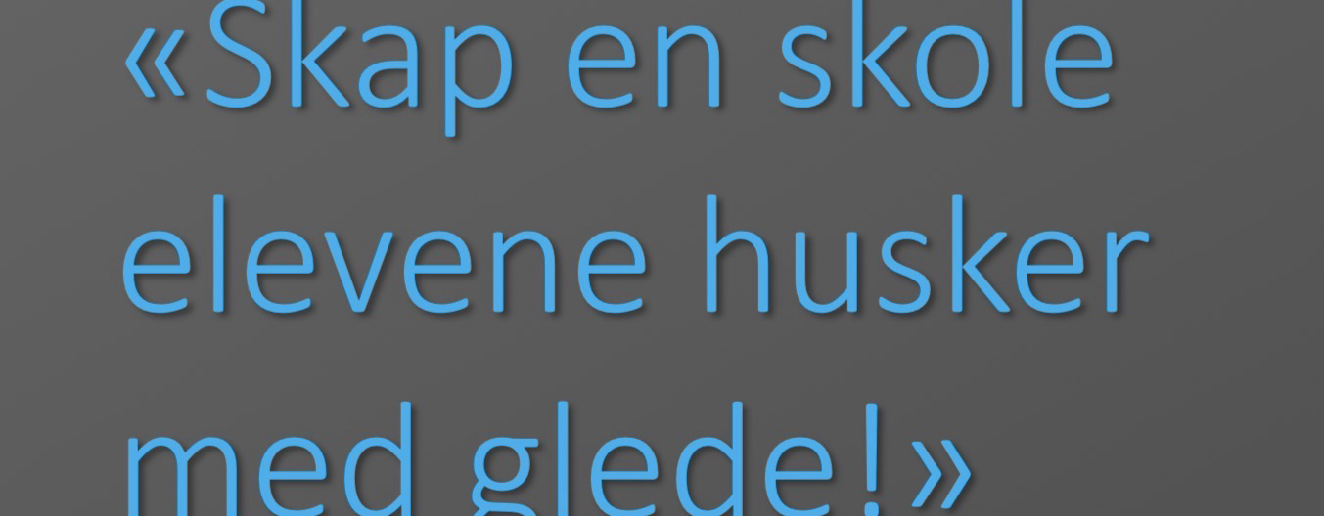
Målet vårt er å:

Slide 14
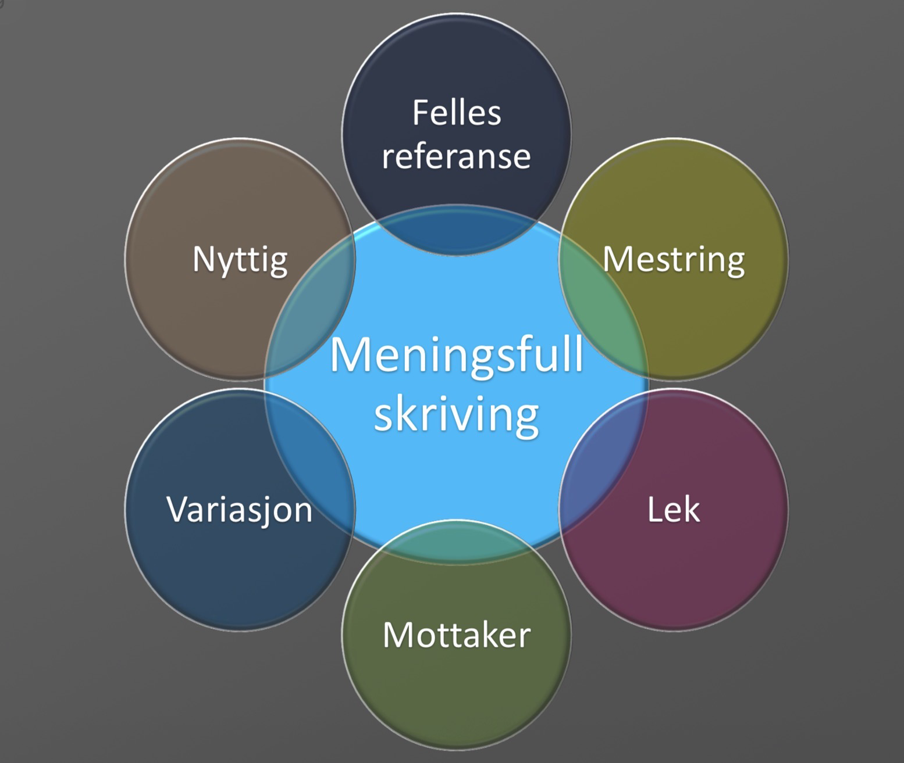
Vi jobber med skriving på ulike måter:
Teknisk skriving- handler om å forme bokstaver, bokstavhus, jobbe med tastatur.
Samskriving- når to elever jobber sammen om en skriveoppgave.
Skriveramme- når vi lager noen kriterier, og rammer inn det elevene skal skrive om.
Friskriving- eleven får dikte fritt, og bruke «Barneskriving»
Skriving i alle fag- Vi bruker alle fagene til å skrive ulike type tekst/sjangre.

Slide 15
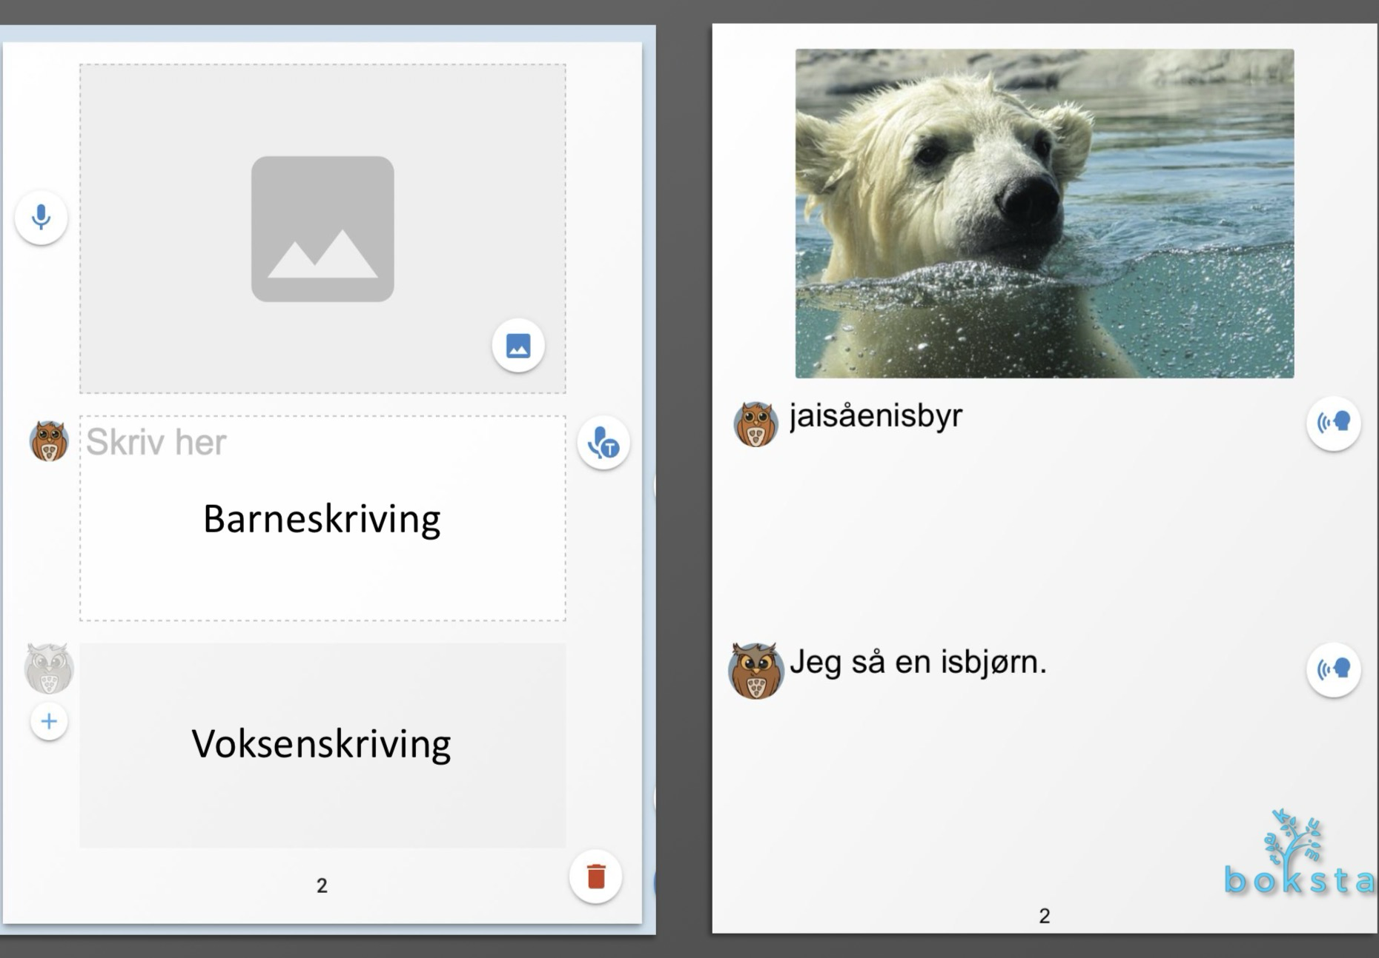
WriteReader – bokstavmari
Vi bruker WriteReader (et skriveprogram)
Elevene kan skrive på sitt nivå.
De kan få lydstøtte om de trenger det.
Lærer kan bruke «voksenskriving».
Det er en egen bildebank, så det er enkelt for elevene å finne bilder. De kan også ta egne bilder.

Slide 16
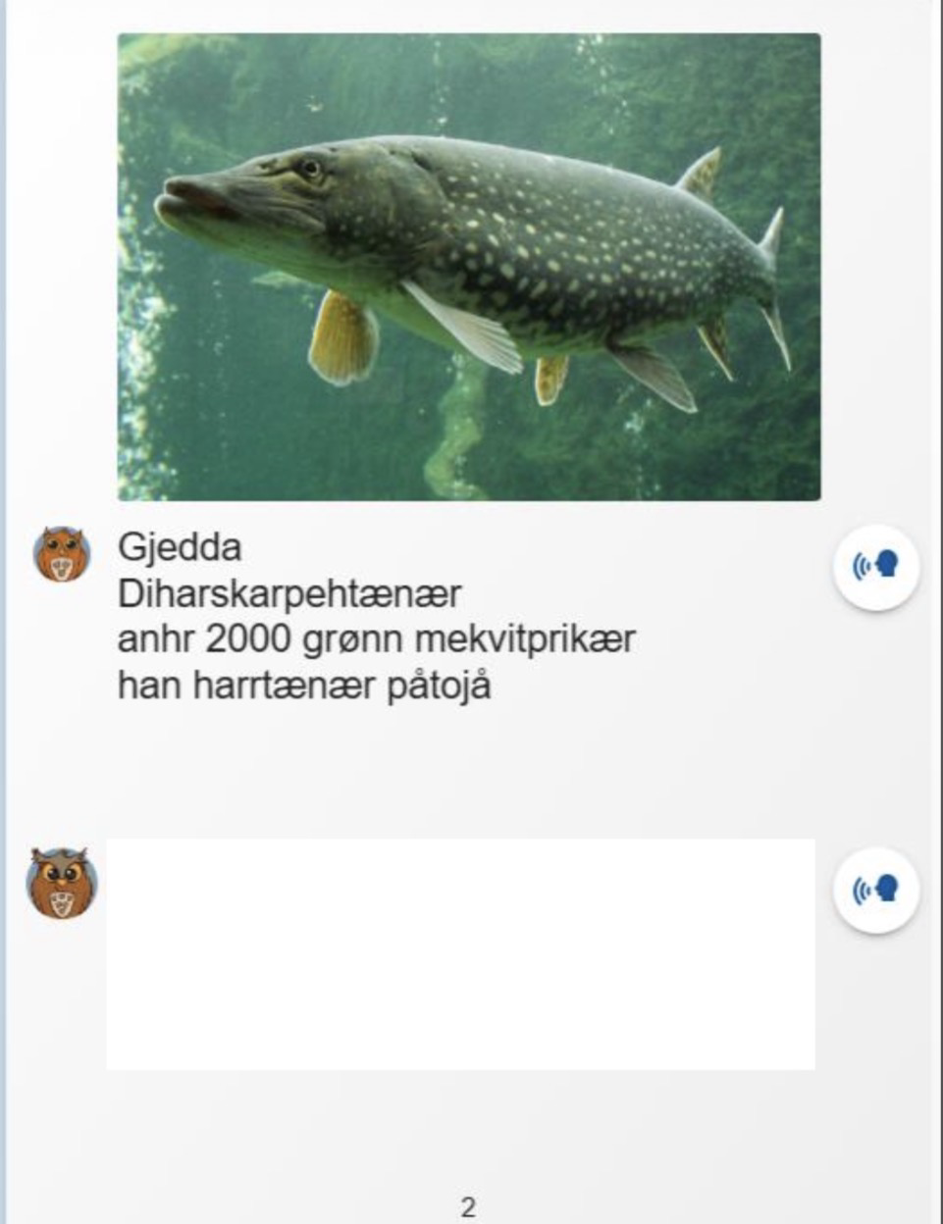
Eleven har mye kunnskap om gjedda, men strever med skriving.
Blir fort frustrert når han må viske og arket blir styggere og styggere.
Med WriteReader kan han skrive på sitt nivå, får lydstøtte og kan skrive slik han tror ordene skrives. Den voksne kan skrive med «Voksenskrift» i firkanten under.
Han finner bilder og det blir ei fin bok.
Dette er grunnen til at det er viktig med ipad i skolen. Vi har mulighet til å differensiere og legge til rette for alle elevene med de utfordringene den enkelte har.

Slide 17

Skrivefeil rettes av og til.
Når elevene får skrive fritt, retter vi ikke så mye når elevene går på 3.trinn.
Når vi har fokus på enkelte småord, stor bokstav osv. passer vi på at de skriver disse riktig i teksten.

Slide 18
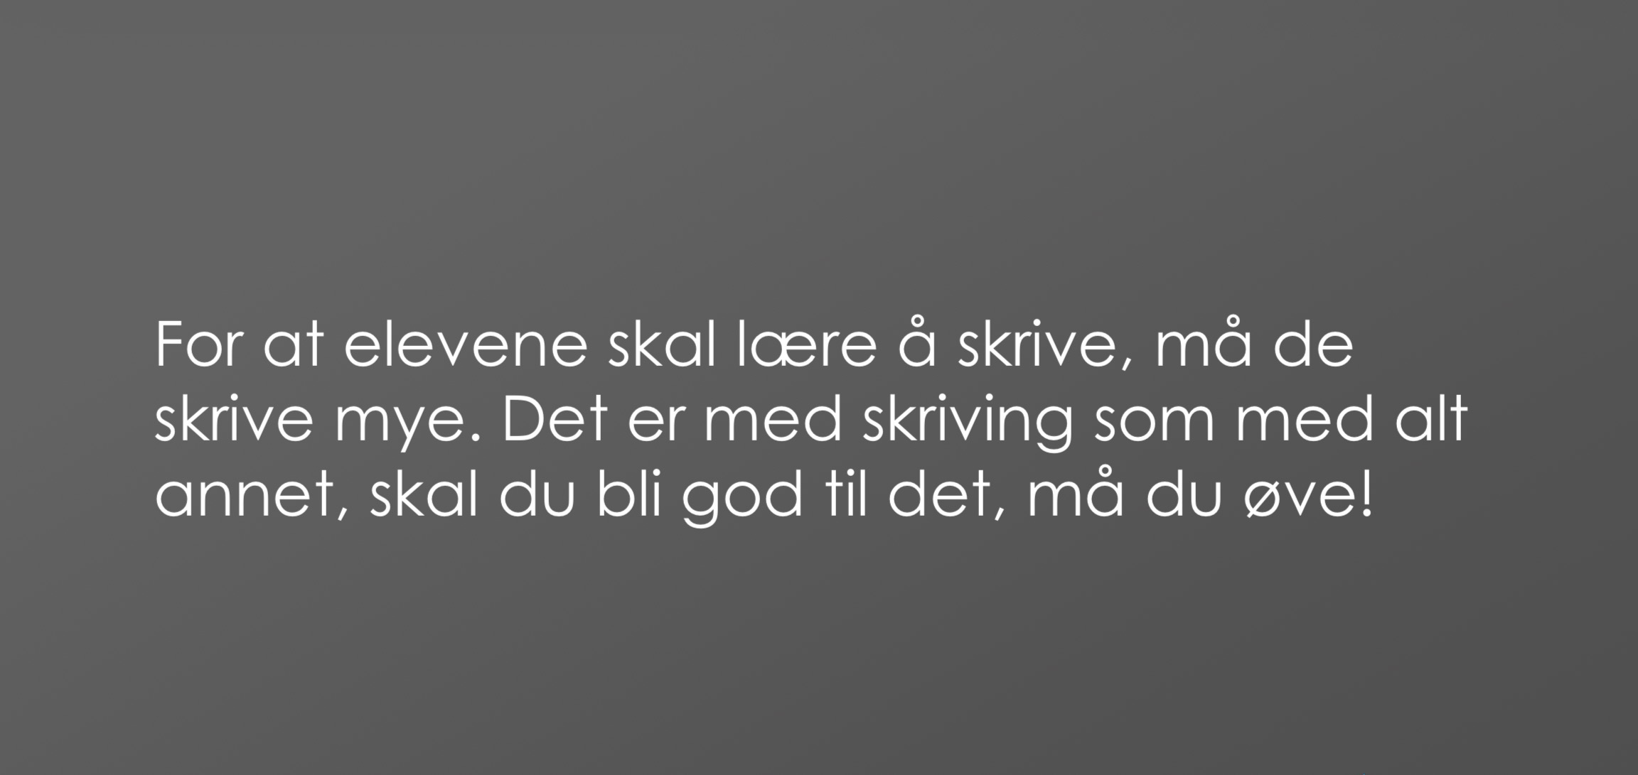
Vi skriver hver dag, både for hånd og tastatur.

Slide 19
Informasjon fra FAU

Slide 20


Slide 21
Kva er smarttelefonfri barndom?
Nettverk med foreldre som samarbeider om å utsetta smarttelefon til etter barneskulen.
Målet er å gi barn meir leik, mindre digitalt press og ein tryggare oppvekst.
Over 650 skular har foreldre som jobbar for dette.
80–95 % av norske foreldre ønsker samarbeid om å venta med smarttelefon.

Slide 22
Vedtak i FAU:
Smarttelefonfri barndom på Frøyland
Frøyland skule er ein smarttelefonfri skule, og skal fortsetta å vera det.
FAU ønsker at barna ved Frøyland skule skal få ein smarttelefonfri barndom, og oppfordrar føresette til å venta med å gi dei smarttelefon til dei startar på ungdomsskulen. Me ønsker å oppnå dette innan 2030.
FAU oppfordrar skulen til å ta dette opp som tema på foreldremøte på første trinn, slik at me kan stå saman frå starten.
FAU 02.02.2026
Notes:
Enstemmig vedtak i FAU på Frøyland skule, SU er positive og kommunalt FAU jobbar med det same

Slide 23
Slik jobbar me med vedtaket på Frøyland
1
Ny arbeidsgruppe
FAU opprettar ei arbeidsgruppe som jobbar med smartelefonfri barndom på Frøyland.
2
Felles info
Arbeidsgruppa har ansvar for eit innlegg på foreldremøtet til nye førsteklassingar våren før skulestart.
3
Inspirasjonssamling
Arbeidsgruppa arrangerer ei årleg inspirasjonssamling om smarttelefonfri barndom som er open for alle foreldre på Frøyland skule.
Kontakt FAU for å bli med i arbeidsgruppa

Slide 24

Spond som foreldrekommunikasjon
FAU på Frøyland skule oppfordrar foreldre til å bruka Spond i staden for Facebook.
Spond er utvikla for trygg kommunikasjon i barne- og foreldregrupper.
Spond er utvikla i Norge.
Spond driv ikkje med vidaresal av personopplysningar slik som for eksempel Facebook.

Slide 25
Valg av foreldrekontakter
De som er hoved foreldrekontakter i 4. klasse:
Linn Serigstad Hølland (4a)
Christer Voll (4b)
Caroline Vinningland Søyland (4c)
Vara som ble valgt inn:
Alice Friestad (4a)
Åge Steffen Prestø Cortes Andreassen (4b)
Anne Marit Kjølleberg (4c)
Tusen takk for jobben som Silje, Michelle og Monica har gjort!

Slide 26
Dialogspillet
Foreldrene satt i vennegruppene og spilte «Dialogspillet». De snakket om ulike påstander.
Påstandene:
Det er viktig at alle på trinnet har samme innetider.
Jeg vet hvordan barnet mitt oppfører seg på mobil/nett.
Barnet mitt har stort sett alltid noen å være sammen med.
Vi fremsnakker skolens regler selv om vi er uenige i dem.
Aldersgrense er veiledende.
Det er ok at den voksne er på mobilen når eleven leser leseleksen
Når barnet mitt har oppført seg ugreit på skolen /fritid vil jeg ha beskjed
Konflikthåndtering er en viktig del av utviklingen. Jeg gir barnet mitt rom til å først å forsøke å ordne opp selv.
Aldersgrense på sosiale medier er 13 år.

